Slide 1

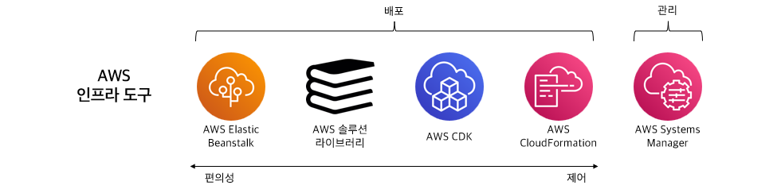
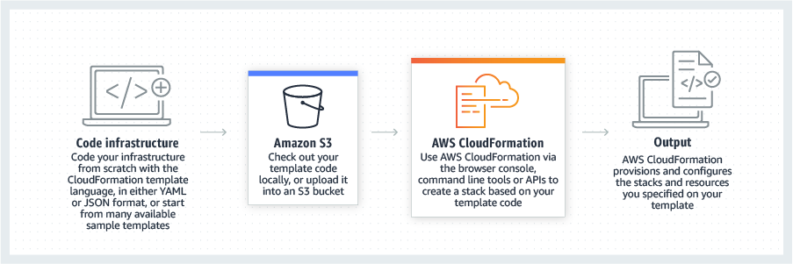
AWS CloudFormation
AWS CloudFormation은 AWS 리소스를 모델링, 설정하여 리소스 관리 시간을 줄이고 애플리케이션 개발에 더 많은 시간을 할애할 수 있게 해주는 코드형 인프라(IaC) 도구입니다. 코드형 인프라(Infrastructure as Code: IaC)는 인프라 구조를 코드로 작성하고 관리하는 방식을 말합니다. 인프라에 속하는 모든 구성 요소를 세부적으로 제어할 수 있고, AWS 리소스를 개별적으로 생성하고 구성할 필요 없이 모든 것을 AWS CloudFormation가 알아서 처리합니다.
서비스 개요
사용하려는 AWS 리소스를 템플릿 파일로 작성하면 CloudFormation이 이를 분석하여 적절한 AWS 리소스를 생성합니다.
해당 리소스는 AWS 서비스로 전송되는 API 호출로 변환되고 리소스 스택으로 저장되는 구조를 가지고 있습니다.
서비스 작동 방식
CloudFormation 템플릿 생성 (JSON, YAML)
템플릿을 Amazon S3 또는 로컬 환경에 저장
템플릿을 이용하여 리소스 스택 생성
Notes:
AWS CloudFormation에 대해 설명 드리겠습니다.
AWS CloudFormation은 리소스 관리 시간을 줄여 애플리케이션 개발에 더 많은 시간을 할애할 수 있게 해주는 코드형 인프라 도구입니다.
인프라에 속하는 모든 구성 요소를 세부적으로 제어할 수 있고, AWS 리소스를 개별적으로 생성하고 구성할 필요 없이 AWS CloudFormation가 알아서 처리합니다.

Slide 2
AWS CloudFormation
AWS CloudFormation에서는 템플릿과 스택이라는 용어가 등장합니다.
템플릿은 환경에서 배포할 리소스를 설명하고 정의하는 JSON 또는 YAML 형식의 텍스트 파일입니다. 로컬 또는 Amazon S3 버킷에 저장할 수 있습니다.
스택은 하나의 단위로 관리할 수 있는 AWS 리소스의 모음입니다. 리소스 배포, 삭제 및 실행 중인 스택의 리소스 및 설정을 업데이트할 수 있습니다.
서비스 주요 기능
인프라 관리 간소화
빠른 속도와 높은 안정성
재사용성 – 템플릿을 이용하여 신속하게 인프라 복제
교차 스택 참조 지원
인프라 변경 사항을 쉽게 제어 및 추적 가능
Git, Subversion 등 버전 제어 시스템으로 템플릿 관리 가능
템플릿 JSON 예시
{
"AWSTemplateFormatVersion" : "2010-09-09",
"Description" : "A sample template",
"Resources" : {
"MyEC2Instance" : {
"Type" : "AWS::EC2::Instance",
"Properties" : {
"ImageId" : "ami-0ff8a91507f77f867",
"InstanceType" : "t2.micro",
"KeyName" : "testkey",
"BlockDeviceMappings" : [
{
"DeviceName" : "/dev/sdm",
"Ebs" : {
"VolumeType" : "io1",
"Iops" : 200,
"DeleteOnTermination" : false,
"VolumeSize" : 20
}
...
서비스 사용 예시
DevOps로 인프라 관리 지속적 통합 및 전달(CI/CD) 자동화로 인프라 템플릿을 자동화하고 테스트/배포할 수 있습니다.
프로덕션 스택 크기 조정 단일 Amazon EC2 인스턴스부터 복잡한 다중 리전 애플리케이션까지 실행할 수 있습니다.
모범 사례 공유 Amazon VPC 서브넷 또는 프로비저닝 서비스(AWS OpsWorks, Amazon ECS)를 손쉽게 정의할 수 있습니다.
Notes:
AWS CloudFormation에서는 템플릿과 스택이라는 용어가 등장합니다.
템플릿은 환경에서 배포할 리소스를 설명하고 정의하는 JSON 또는 YAML 형식의 텍스트 파일입니다. 로컬 또는 Amazon S3 버킷에 저장할 수 있습니다.
스택은 하나의 단위로 관리할 수 있는 AWS 리소스의 모음입니다. 리소스 배포, 삭제 및 실행 중인 스택의 리소스 및 설정을 업데이트할 수 있습니다.
오른쪽에 보이는 코드는 JSON 형식으로 작성된 템플릿의 예시입니다.
서비스 주요 기능
인프라 관리 간소화
빠른 속도와 높은 안정성
재사용성 – 템플릿을 이용하여 신속하게 인프라 복제
교차 스택 참조 지원
인프라 변경 사항을 쉽게 제어 및 추적 가능
Git, Subversion 등 버전 제어 시스템으로 템플릿 관리 가능
서비스 사용 예시
DevOps로 인프라 관리 지속적 통합 및 전달(CI/CD) 자동화로 인프라 템플릿을 자동화하고 테스트/배포할 수 있습니다.
프로덕션 스택 크기 조정 단일 Amazon EC2 인스턴스부터 복잡한 다중 리전 애플리케이션까지 실행할 수 있습니다.
모범 사례 공유 Amazon VPC 서브넷 또는 프로비저닝 서비스(AWS OpsWorks, Amazon ECS)를 손쉽게 정의할 수 있습니다.

Slide 3
참고 자료
Infrastructure as code
AWS CloudFormation 사용 설명서
AWS CloudFormation FAQ
AWS CloudFormation Designer란 무엇인가요?
[AWS] AWS CloudFormation의 개념

